Slide 1
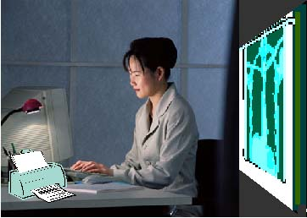




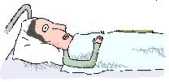








实例：医院病房监护系统
监视病情
产生
病情报告
经过初步的需求分析，得到系统功能要求：
1、监视病员的病症（血压、体温、脉搏等）。
2、定时更新病历。
3、病员出现异常情况时报警。
4、随机地产生某一病员的病情报告。
更新病历

Slide 2
例2 医院病房监护系统
系统功能要求：
1、监视病员的病症（血压、体温、脉搏等）
2、定时更新病历
3、病员出现异常情况时报警。
4、随机地产生某一病员的病情报告。
顶层：
病症信号
病员
病症报告
病员监
护系统
护士
报警
护士
要求报告
病员日志

Slide 3
医院病房监护系统顶层DFD图
第一层：
1
局部监视
病员极限
病症信号
病员
生理信号
极限值
病员数据
3
中央监视
报警
护士
格式化
病员数据
病症报告
2
4
生成报告
更新日志
日志数据
护士
要求报告
日志数据
病员日志

Slide 4
医院病房监护系统二层DFD图
第二层：加工“中央监视”分解
开解信号
3.1
病员极限
病员数据
脉搏
生理信号
极限值
血压
体温
3.2
计算超过
极限值否
超过极限值
血压、体温脉搏
产生
报警信息
3.3
3.4
格式化
病员数据
日期
报警
时钟
时间
格式化
病员数据

Slide 5
医院病房监护系统分层DFD图
第一层
1
局部监视
病员极限
病症信号
第二层：加工“中央监视”分解
病员
病员数据
生理信号
极限值
报警
中央监视
开解信号
3
3.1
病员极限
护士
脉搏
格式化
病员数据
病员数据
病症报告
生理信号
极限值
体温
血压
2
生成报告
4
3.2
更新日志
计算超过
极限值否
护士
日志数据
要求报告
血压、体温、
脉搏
3.3
产生
报警信息
超过极限值
3.4
病员日志
格式化
病员数据
报警
日期
时钟
时间
格式化
病员数据
图 2..15
图 2..16

